Slide 2

Comité de Precios
Diciembre 2025

Slide 3

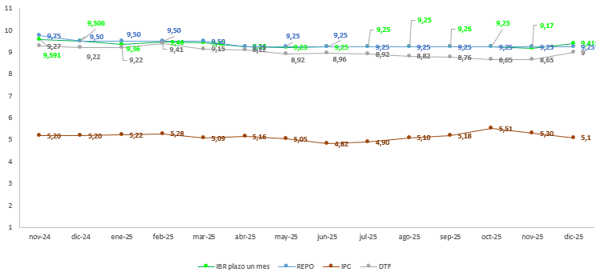
Evolución Tasas de Referencia

Slide 4
Análisis Macroeconómico
La tasa de interés de política monetaria esta en 9,25%
Los directores coincidieron en destacar el creciente dinamismo de la actividad económica estimulada por el sostenido aumento del consumo y el reciente repunte de la inversión. Resaltaron que este fortalecimiento de la demanda interna ha venido ocurriendo en el contexto de una política monetaria restrictiva. Igualmente subrayaron el buen desempeño del mercado laboral, en donde la población ocupada ha venido aumentando y la tasa de desempleo ha disminuido a mínimos históricos.

Slide 6
Tasas de Stock Cartera

Slide 7
Tasa Desembolso Mensual

Slide 8
Desembolsos mensuales

Slide 9
Saldo de cartera por línea

Slide 10
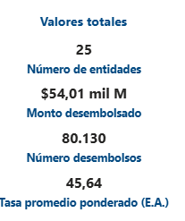
Benchmarking Desembolsos - Consumo Créditos Noviembre
Hasta 1 smmlv
22,59% ea $159
Total sector financiero

Slide 11
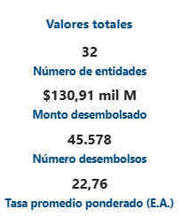
Benchmarking Desembolsos - Consumo Créditos Noviembre
De 1 a 3 smmlv
22,49% ea $648
Total sector financiero

Slide 12
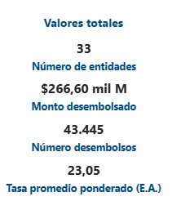
Benchmarking Desembolsos - Consumo Créditos Noviembre De 3 a 6 smmlv
21,07% ea $727
Total sector financiero

Slide 13
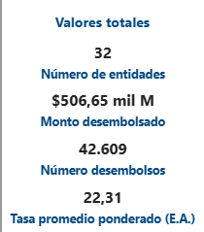
Benchmarking Desembolsos - Consumo Créditos Noviembre
De 6 a 12 smmlv
20,96% ea $1.030
Total sector financiero

Slide 14
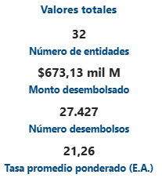
Benchmarking Desembolsos - Consumo Créditos Noviembre
De 12 a 25 smmlv
18,95% ea $882
Total sector financiero

Slide 15
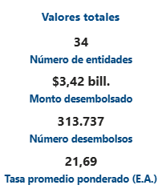
Benchmarking Desembolsos - Consumo Créditos Noviembre
19,02% ea $5.441
Total sector financiero

Slide 16
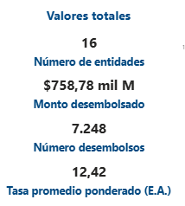
Benchmarking - Compra de vivienda VIS pesos, Noviembre
Hasta 20 años
10,93% ea $873
Total sector financiero

Slide 17
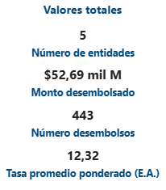
Benchmarking - Compra de vivienda VIS pesos, Noviembre
Superior a 20 años
Total sector financiero

Slide 18
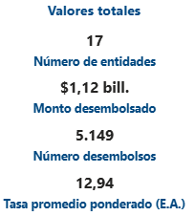
Benchmarking - Compra de vivienda NO VIS pesos, Noviembre
Hasta 20 años
11,37% ea $1.213
Total sector financiero

Slide 19
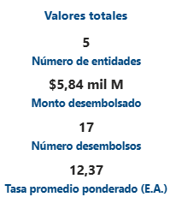
Benchmarking - Compra de vivienda NO VIS pesos, Noviembre
Superior a 20 años
Total sector financiero

Slide 20
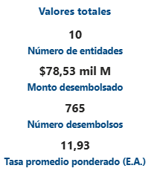
Benchmarking - Compra de vivienda VIS UVR, Noviembre
Hasta 20 años
Total sector financiero

Slide 21
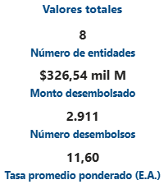
Benchmarking - Compra de vivienda VIS UVR, Noviembre
Superior a 20 años
Total sector financiero

Slide 22
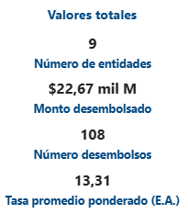
Benchmarking - Compra de vivienda NO VIS UVR, Noviembre
Hasta 20 años
Total sector financiero

Slide 23
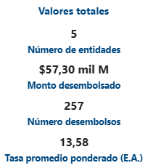
Benchmarking - Compra de vivienda NO VIS UVR, Noviembre
Superior a 20 años
Total sector financiero

Slide 24
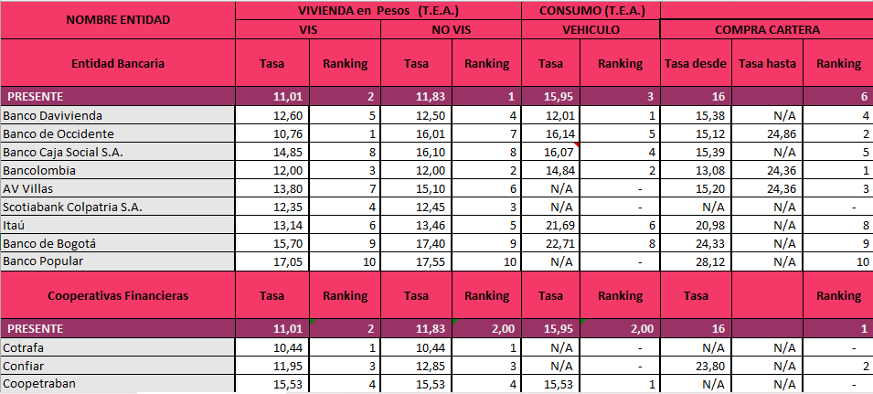
Benchmarking Créditos Vivienda, Vehículo – Compra Cartera

Slide 25
Saldos total pasivos

Slide 26
TPP captación y Saldos

Slide 27
Saldos cancelados anticipadamente

Slide 28
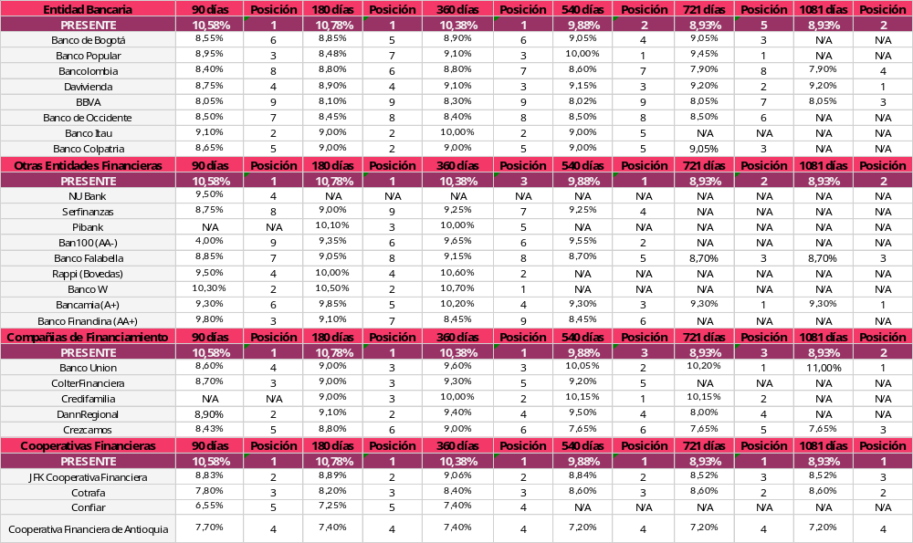
Benchmarking CDATs
Tasas de cartelera al 16/12/2025
Tasas efectivas anuales
Montos inferiores a 50.000.000
*Los espacios en blanco es porque el banco está cerrado en dicho plazo.

Slide 29
Propuesta Cambio de Tasas
Aumentar la tasa mínima de consumo
Cambio de tasas línea de vehículo
Modalidad | Tasa de interés mínima E.A. | Tasa interés mínima N.A.M.V. | MV
SOAT | 23,000% | 20,8810% | 1,74%
Libre Inversión | 23,000% | 20,8810% | 1,74%
Viajes | 23,000% | 20,8810% | 1,74%
Educación, Calamidad, Salud y Emprendimiento | 12,000% | 11,3866% | 0,95%
Centro Vacacionales | 15,000% | 14,0579% | 1,17%
Vehículo | E.A. | N.A.M.V. | MV
Tasa Minima | 15% | 14,0579% | 1,17%
Tasa Maxima | 17% | 15,8035% | 1,32%
Aumentar la tasa de vivienda
Modalidad | Tasa de interés mínima E.A. | Tasa interés mínima N.A.M.V. | MV
Vivienda VIS | 12,40% | 11,7465% | 0,98%
Vivienda No Vis | 12,60% | 11,9260% | 0,99%
Cambio de tasas compra de cartera
Compra de cartera | E.A. | N.A.M.V. | MV
Tasa Minima | 16,10% | 15,0214% | 1,25%
Tasa Maxima | 20,00% | 18,3714% | 1,53%
Aumentar la tasa de Hipotecario Otro Usos
Años | Tasa EA | Tasa NAMV | MV
0-5 | 16,00% | 14,93% | 1,24%
>5-10 | 16,67% | 15,51% | 1,29%
>10-15 | 17,33% | 16,09% | 1,34%
>15-20 | 18,00% | 16,67% | 1,39%

Slide 30
Propuesta cambio FSG
Se propone continuar cobrando el FSG según rango salarial, pero cambiar las tarifas con el fin de ser más competitivos en los rangos de mayor rango salarial.
HOY
PROPUESTA
Rango salarial | Tasa FSG NAMV | Tasa Mensual
0-1.5_SMMLV | 7,50% | 0,63%
1.5-2_SMMLV | 7,00% | 0,58%
2-3_SMMLV | 5,50% | 0,46%
3-4_SMMLV | 2,00% | 0,17%
4-8_SMMLV | 0,80% | 0,07%
8-12_SMMLV | 0,80% | 0,07%
Mayor o igual a12_SMMLV | 0,80% | 0,07%
Rango salarial | Tasa FSG NAMV | Tasa Mensual
0-1_SMMLV | 6,78% | 0,57%
1-1.1_SMMLV | 6,78% | 0,57%
1.1-1.5_SMMLV | 6,48% | 0,54%
1.5-4_SMMLV | 5,21% | 0,43%
4-8_SMMLV | 2,86% | 0,24%
8-12_SMMLV | 2,00% | 0,17%
Mayor o igual a12_SMMLV | 1,94% | 0,16%

Slide 31
Ahorro Centros Vacacionales

Slide 33


Slide 34


